Slide 1
Presidencia

Slide 2
¿Qué veremos hoy?
Ayuda a tu capítulo a alcanzar sus metas
Responsabilidades de Presidencia
Objetivo y estructura de la Reunión Semanal de BNI
Actividad generadora de negocios en la Agenda en línea
Convierte visitantes en networkers a través de la Reunión Semanal

Slide 3


Acuerdos
¿Cómo lograremos terminar a tiempo?
Atención total al taller
2 horas
Realizaremos una actividad para interactuar y enriquecer el taller
Coloca tus preguntas directamente en el chat.
Evitemos levantar la mano para tomar la palabra; así podremos recopilar las dudas y responderlas de forma ordenada.

Slide 4
Introducción
Ayuda a tu capítulo a alcanzar sus metas

Slide 5
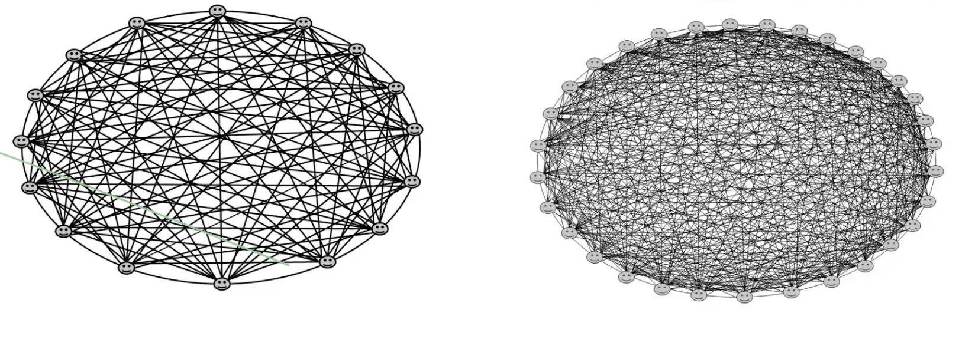
16 networkers= 256 conexiones
32 networkers= 1024 conexiones
Para incrementar el negocio de los networkers, hay que hacer crecer el capítulo

Slide 6
Tema 1
Responsabilidades de la Presidencia

Slide 7
Responsabilidades de Presidencia:
Liderazgo Eficaz y Enfoque Educativo
Quien está a cargo de la Presidencia lleva a cabo una reunión fluida y oportuna siguiendo la Agenda de Reunión de BNI® enfocado en educar a los visitantes sobre BNI®; facilita la Reunión mensual del Equipo de Liderazgo; garantiza que todos los líderes estén cumpliendo con sus responsabilidades; da directivas y motiva a que el Grupo pueda cumplir sus metas; se comunica semanalmente con el Director Consultor.
Pag. 37 Manual del Equipo de Liderazgo

Slide 8
Tema 2
Objetivo y Estructura de la Reunión Semanal de BNI

Slide 9
¿Cuál es el objetivo de la agenda semanal?
Presentar a los visitantes qué es BNI y hacer crecer los negocios de los/as networkers

Slide 10
Agenda Semanal Presencial:
Networking Abierto
Bienvenida a Visitantes y Presentación del Equipo de Liderazgo, Comité de Membresía, Anfitriones, Coordinación de Educación, Coordinador de Crecimiento y Coordinador de Mentores.
Valor de la semana
Propósito y Visión General de BNI®
Educación sobre Networking
Reconocimiento: Anunciar a los Líderes en Networking de BNI®
Dar la Bienvenida a Miembros Nuevos de la Organización o a los que Renovaron
Presentación Semanal de los Miembros
Bienvenida a los Visitantes de BNI® y presentación
Reporte del Vicepresidente
Informe del Comité de Membresía
El Secretario Tesorero anuncia la lista de Oradores
Orador (u oradores) da presentación de 5-10 Minutos.
Referencias y Testimonios
Verificación de Referencias
Agradecimiento del Presidente a los Visitantes
Reporte del Secretario/Tesorero
Anuncios, Recordatorios y Reportes Especiales de BNI®
Sorteo del Premio(s) para los Miembros que Hayan Traído Visitantes o Referencias
Cierre de la Reunión
Agenda Semanal en línea:
Networking abierto
Bienvenida a visitantes y miembros.
El valor central de la semana
Reconocimiento al equipo de liderazgo
Educación sobre networking
Presentación semanal de los miembros
Presentación de los visitantes
Actividad Generadora de Negocios
Oradores realizan su presentación principal de 5 a 10 minutos
Referencias y testimonios
Celebraciones (Informe de vicepresidente, miembros nuevos y renovaciones, Networkers notables)
Cierre de la reunión (agradecimiento a los visitantes y anuncios de BNI)
Pag. 12
Manual del Equipo de Liderazgo

Slide 11
📌 ¿Quién será tu Zoom Master?
La persona con el rol de Zoom Master es clave para que la reunión online fluya sin contratiempos. Será la persona encargada de:
✅ Crear salas para la red abierta
✅ Administrar visitantes e invitados durante la reunión
✅ Organizar salas para orientación de visitantes y entrevistas
Su apoyo te permitirá enfocarte en presidir la reunión sin preocuparte por los aspectos tecnológicos.
Capacitación “Zoom Master”
📌 Manejo de zoom nivel ninja para una reunión semanal exitosa.
Solicita a tu director consultor el enlace universal en el que se encuentran los enlaces de registro de todas las capacitaciones.

Slide 12
Tema 3
Actividad Generadora de Negocios en la Agenda Online: Impulsando el Crecimiento del Capítulo

Slide 13
¿Para qué sirve esta actividad?
La meta es “Fomentar la participación adicional de miembros y visitantes, establecer relaciones y que posiblemente se generen referencias”.
Brinda frescura a la sesión teniendo otro momento de contacto para socios y visitantes.

Slide 14
¿Cómo se lleva a cabo?
“En cumplimiento de nuestros valores fundamentales de construir relaciones y Ganar Dando®, regresaremos a salas de grupos pequeños para continuar las conversaciones y discutir oportunidades de referencias mutuas. Para que todos tengan la oportunidad de contribuir, tómense unos 2 minutos cada uno para hablar. Es posible asignar a alguien como cronometrador. Cuando termine el tiempo de las salas de grupos pequeños, las salas se cerrarán automáticamente y lo llevarán de regreso a la sala de reuniones principal donde continuaremos el resto de la reunión”.
Pag. 25
Manual del Equipo de Liderazgo

Slide 15
Pasos para Implementarla
Explicar a los socios antes de la sesión que se añadirá una actividad de minirooms dentro de la sesión con el objetivo de generar referencias.
Coordinarse con el Zoom Master para la creación de minirooms previo al momento de la actividad.
Presentar una diapositiva para explicar la actividad.
Dentro del miniroom se platica de la referencia que cada socio pidió y se intenta buscarla en ese momento.
Darle la palabra al visitante y hacerle saber las alianzas o negocios potenciales que podría obtener al entrar en BNI.

Slide 16
Definiendo la Estrategia
Existen varias formas en las cuales se puede trabajar esta estrategia.
Creación minirooms aleatorios.
Creación minirooms por esferas.
Asignando a los visitantes de manera aleatoria.
Consultando a los visitantes con quién considera que podría hacer una alianza al momento de su presentación.

Slide 17
Ejemplo Instrucciones
Nos agruparemos en mini rooms por esferas de contacto.
El primer socio que entre al mini room será el anfitrión y encargado de asignar la palabra.
Cada socio tendrá 30 segundos para comentar su referencia, mientras que el resto de participantes comentan si tienen la referencia o solicitan más detalle para buscarla.
Los visitantes tendrán un momento para platicar con la persona elegida y evaluar la forma de hacer una alianza

Slide 18
Comentarios Finales
Esta actividad es opcional.
Para incluirla es importante validarla con el director consultor.
Testimonio visitantes y referencias.

Slide 19
Tema 4
Convierte visitantes en networkers a través de la reunión semanal

Slide 20
¿Qué detona que un visitante quiera ser parte de BNI?
Reciprocidad
Escasez
Autoridad
Coherencia y compromiso
Prueba social
Mucha de la magia ocurre durante la reunión semanal
Fuente: Luis Barajas / BNI Jalisco
Sistema de Crecimiento Acelerado
Notes:
El libro "Influencia: La psicología de la persuasión" escrito por Robert Cialdini explora los principios y técnicas utilizadas para influir en el comportamiento de las personas. Cialdini identifica seis principios fundamentales, conocidos como "armas de influencia", pero aquí te mencionaré los cinco elementos principales que se presentan en el libro:
Reciprocidad: Este principio se basa en la idea de que las personas tienen una fuerte tendencia a devolver los favores y los actos de cortesía. Si alguien nos hace un favor o nos ofrece algo valioso, nos sentimos obligados a corresponder de alguna manera. Los vendedores y los profesionales del marketing a menudo utilizan este principio ofreciendo muestras gratuitas, regalos o descuentos para generar una sensación de deuda en las personas.
Escasez: La escasez se refiere a la percepción de que algo es limitado o difícil de obtener. Las personas tienden a valorar más los objetos o las oportunidades cuando creen que son escasos. Los vendedores utilizan esta estrategia al resaltar la cantidad limitada de un producto o la disponibilidad por tiempo limitado. Esto crea un sentido de urgencia en los consumidores y los impulsa a actuar rápidamente.
Autoridad: Las personas tienden a obedecer y seguir a aquellos que consideran como figuras de autoridad o expertos en un determinado tema. Cialdini sostiene que estamos condicionados socialmente para responder a la autoridad y que la influencia de la autoridad puede ser utilizada de manera efectiva para persuadir a otros. Los profesionales pueden demostrar su autoridad mediante la presentación de credenciales, títulos, testimonios de expertos o datos científicos.
Coherencia y compromiso: Las personas tienen un fuerte deseo de ser coherentes en sus pensamientos, creencias y acciones. Una vez que tomamos una decisión o adoptamos una postura, nos sentimos obligados a comportarnos de una manera que sea coherente con esa elección. Los vendedores y los persuasores pueden utilizar esta tendencia al obtener pequeños compromisos iniciales y luego aumentar gradualmente las demandas o peticiones.
Prueba social: Este principio se basa en el hecho de que las personas a menudo se guían por el comportamiento de los demás cuando están tomando decisiones. Si vemos a otros realizando una determinada acción o comprando un producto, es más probable que lo consideremos como una opción válida. Los testimonios, las opiniones de los clientes y las recomendaciones son ejemplos de cómo se utiliza la prueba social para influir en las decisiones de las personas.
Estos cinco elementos resaltan cómo ciertos principios psicológicos y técnicas de persuasión pueden ser utilizados de manera efectiva para influir en el comportamiento de las personas. Cialdini presenta numerosos ejemplos y estudios en su libro para respaldar estos principios y mostrar cómo se aplican en diversos contextos.
Free

Slide 21
La Agenda
Red Abierta
Orientación y Entrevista
Cierre
Encuadre
Educación
Presentaciones
Celebraciones
Intro
E.L.
Presentaciones Principales
Visitantes

Slide 22
Actividad
Identifica los detonadores de toma de decisión dentro de la reunión semanal

Slide 23
Actividad en equipo:
Revisen el archivo “Detonadores de toma de decisión/ Checklist”
Elijan 3 puntos de la agenda que consideren muy poderosos como armas de influencia o Detonadores de toma de decisión para aumentar las posibilidades para convertir visitantes en networkers.
Elijan a un líder de equipo para que presente frente al grupo sus conclusiones en 1 minuto
Notes:
El libro "Influencia: La psicología de la persuasión" escrito por Robert Cialdini explora los principios y técnicas utilizadas para influir en el comportamiento de las personas. Cialdini identifica seis principios fundamentales, conocidos como "armas de influencia", pero aquí te mencionaré los cinco elementos principales que se presentan en el libro:
Reciprocidad: Este principio se basa en la idea de que las personas tienen una fuerte tendencia a devolver los favores y los actos de cortesía. Si alguien nos hace un favor o nos ofrece algo valioso, nos sentimos obligados a corresponder de alguna manera. Los vendedores y los profesionales del marketing a menudo utilizan este principio ofreciendo muestras gratuitas, regalos o descuentos para generar una sensación de deuda en las personas.
Escasez: La escasez se refiere a la percepción de que algo es limitado o difícil de obtener. Las personas tienden a valorar más los objetos o las oportunidades cuando creen que son escasos. Los vendedores utilizan esta estrategia al resaltar la cantidad limitada de un producto o la disponibilidad por tiempo limitado. Esto crea un sentido de urgencia en los consumidores y los impulsa a actuar rápidamente.
Autoridad: Las personas tienden a obedecer y seguir a aquellos que consideran como figuras de autoridad o expertos en un determinado tema. Cialdini sostiene que estamos condicionados socialmente para responder a la autoridad y que la influencia de la autoridad puede ser utilizada de manera efectiva para persuadir a otros. Los profesionales pueden demostrar su autoridad mediante la presentación de credenciales, títulos, testimonios de expertos o datos científicos.
Coherencia y compromiso: Las personas tienen un fuerte deseo de ser coherentes en sus pensamientos, creencias y acciones. Una vez que tomamos una decisión o adoptamos una postura, nos sentimos obligados a comportarnos de una manera que sea coherente con esa elección. Los vendedores y los persuasores pueden utilizar esta tendencia al obtener pequeños compromisos iniciales y luego aumentar gradualmente las demandas o peticiones.
Prueba social: Este principio se basa en el hecho de que las personas a menudo se guían por el comportamiento de los demás cuando están tomando decisiones. Si vemos a otros realizando una determinada acción o comprando un producto, es más probable que lo consideremos como una opción válida. Los testimonios, las opiniones de los clientes y las recomendaciones son ejemplos de cómo se utiliza la prueba social para influir en las decisiones de las personas.
Estos cinco elementos resaltan cómo ciertos principios psicológicos y técnicas de persuasión pueden ser utilizados de manera efectiva para influir en el comportamiento de las personas. Cialdini presenta numerosos ejemplos y estudios en su libro para respaldar estos principios y mostrar cómo se aplican en diversos contextos.
Free

Slide 24
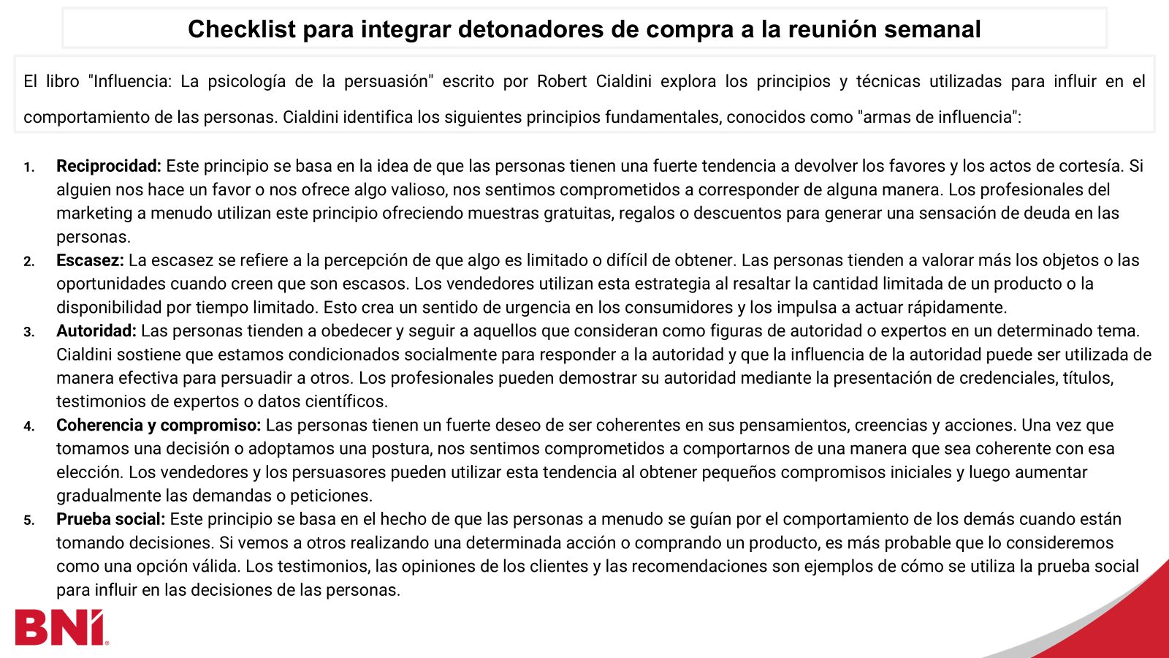

Slide 25
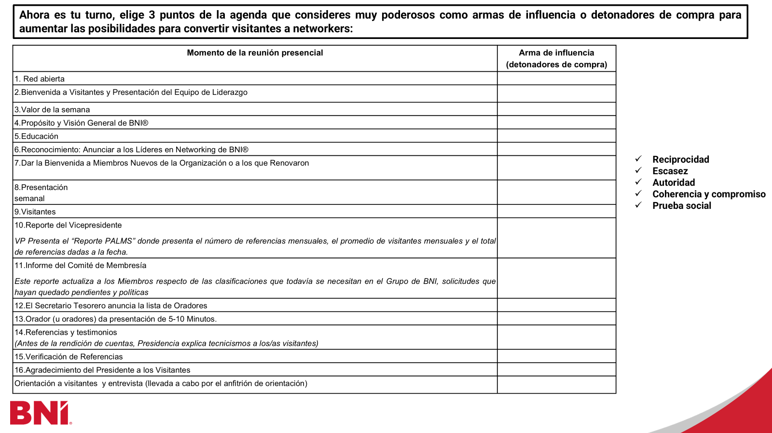
La Agenda
Red Abierta
Orientación y Entrevista
Cierre
Encuadre
Educación
Presentaciones
Celebraciones
Intro
E.L.
Presentaciones Principales
Visitantes

Slide 26
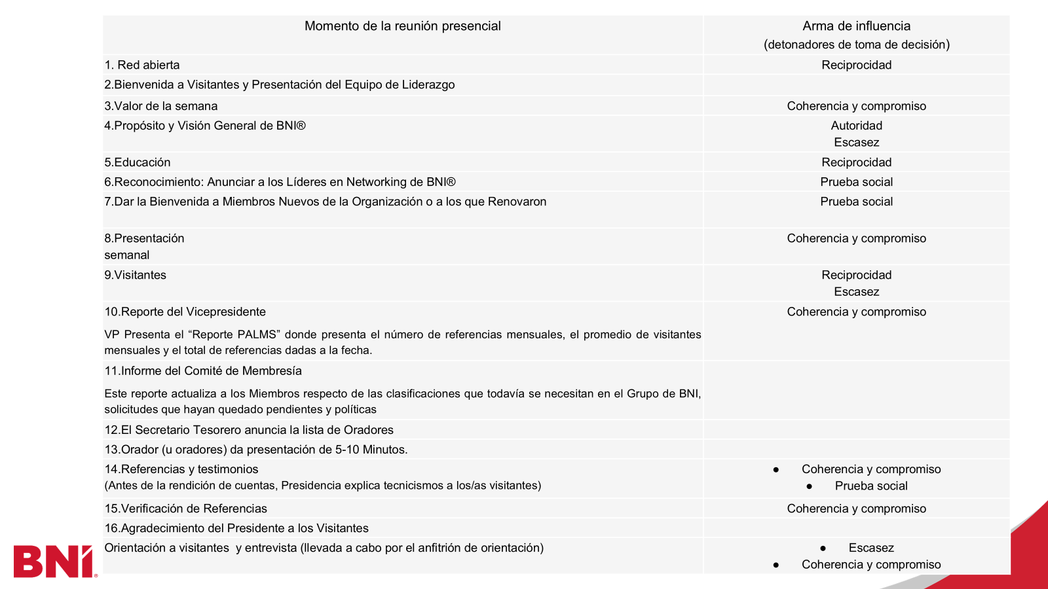

Slide 27
¿Qué hacer si por error sales de tu sala?
Si regresas a la sala principal, deberás re-integrarte dando click en “salas de grupos pequeños”.

Slide 28
¿Alguna duda?

Slide 29
¿Qué vimos hoy?
Ayuda a tu capítulo a alcanzar sus metas
Responsabilidades de Presidencia
Objetivo y estructura de la Reunión Semanal de BNI
Actividad generadora de negocios en la Agenda en línea
Convierte visitantes en networkers a través de la Reunión Semanal

Slide 30
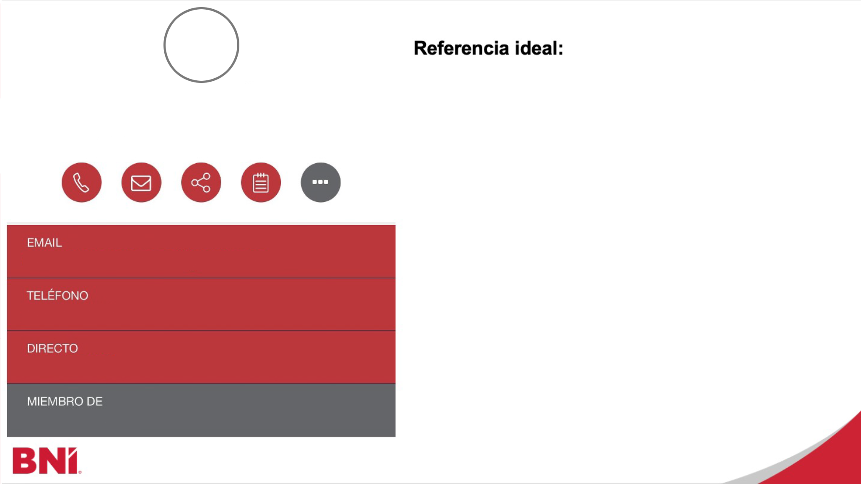
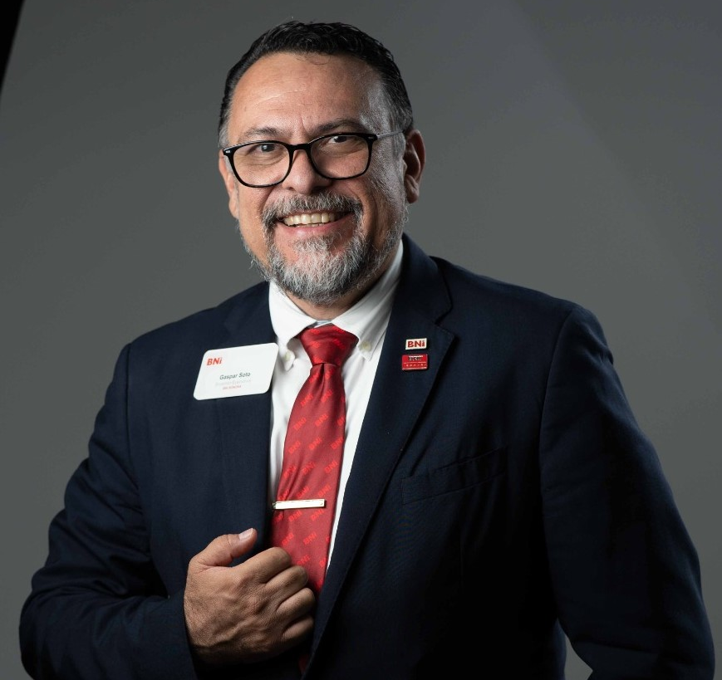
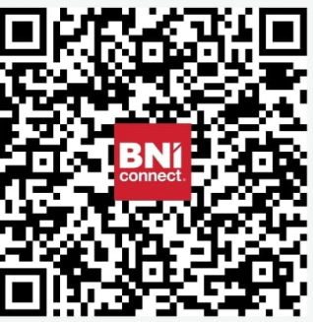
Tu foto
Empresarios que vivan en el estado de Sonora y quieran
Crecer, Consolidarse y Vender más y mejor sus productos o servicios.
Gaspar Soto Castro
DEBNI Región Sonora
Tu codigo QR
Descargalo de tu app
de connect:
Lista miembros
Busca tu nombre
Abre tu perfil
Pica: comparta codigo QR
gaspar.soto@bnimexico.com
+52 662 2291225
+52 662 2291225
BNI SONORA
CAPITULO: Quantum
Gaspar Soto Castro Mtro.

Slide 31
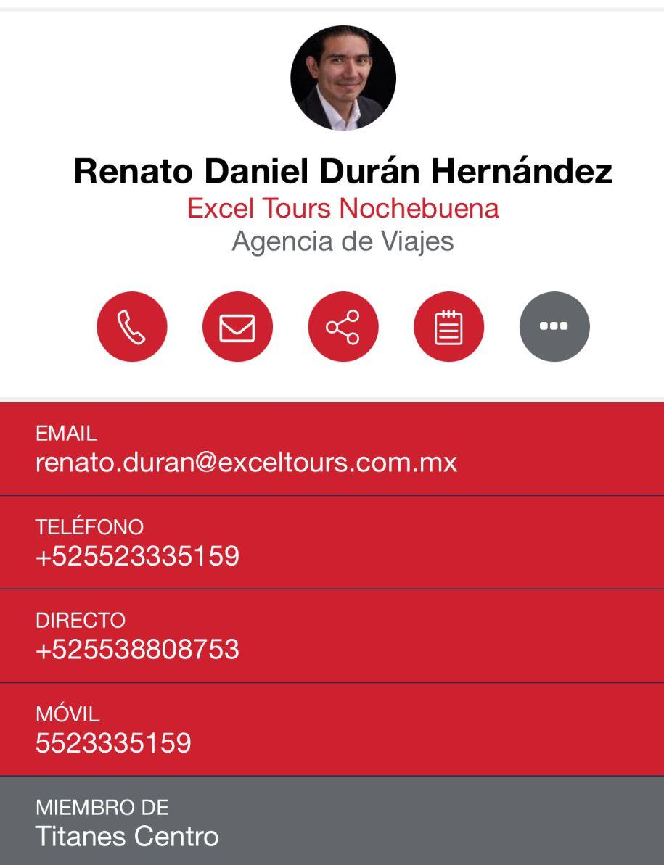
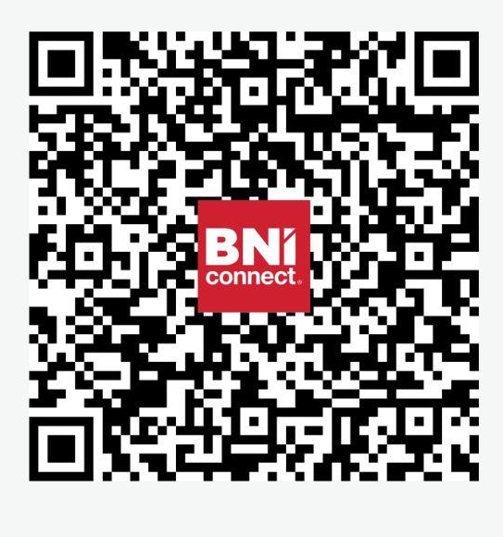
Referencia ideal
Familias con hijos menores de 12 años y que acostumbren a viajar en fin de año.

Slide 32
Ayúdanos a mejorar respondiendo la encuesta de satisfacción

Slide 33
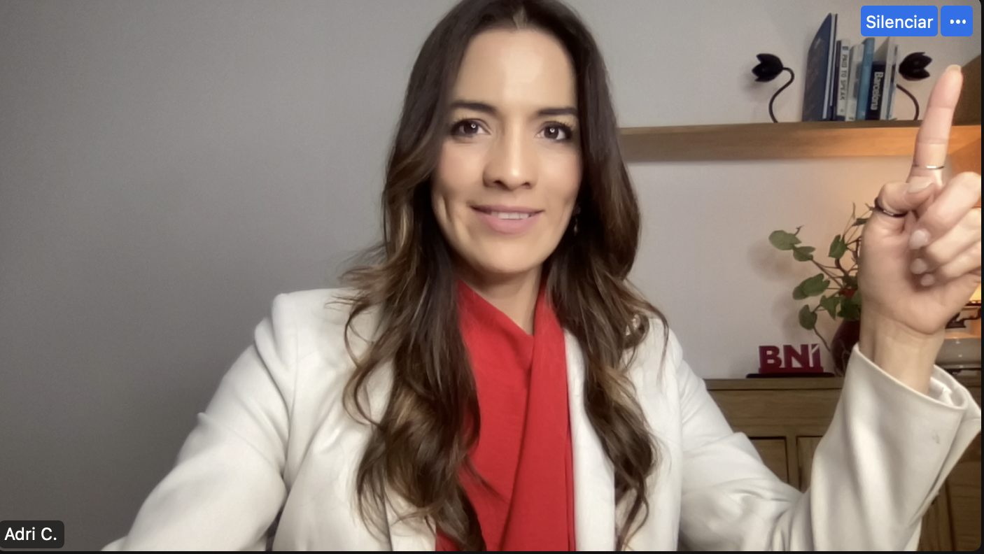
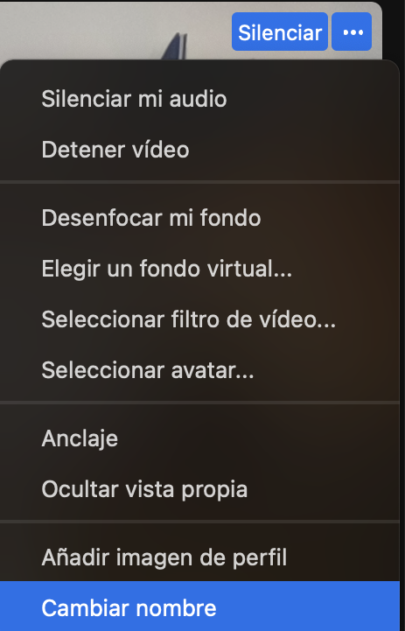
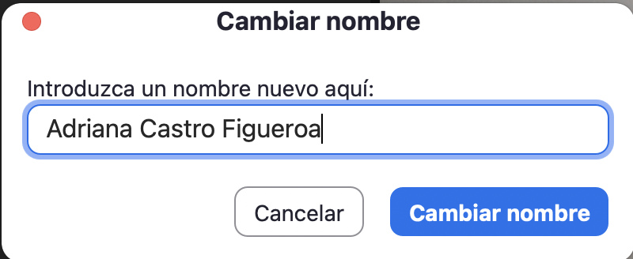
Por favor, renómbrate como apareces en BNI Connect
Si estás en celular:
Da click en “participantes” en la parte de abajo, click en tu nombre, clic en “renombrar”
2. Renómbrate cómo apareces en BNI Connect
1
3
4
2

Slide 34

Tomemos la foto del recuerdo

